Slide 1

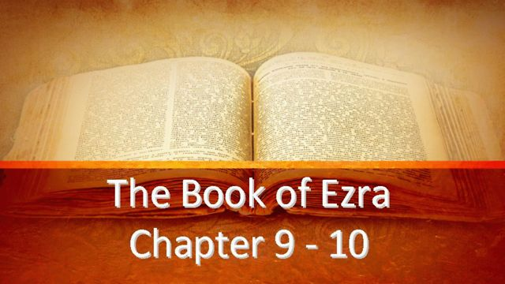
以斯拉記 9至10章

Slide 2

所以你們要聖潔，
因為我是聖潔的。
(利未記11:44)
重整宗教生活

Slide 3
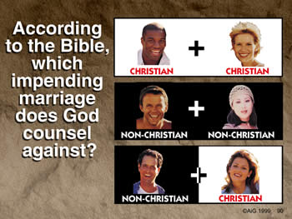
聖經一貫的教訓，禁戒神的子民和外邦人通婚！
(參考：
出三十四11~16、
申七1~5、
林後六14~15)
(瑪拉基 2:10-16)

Slide 4
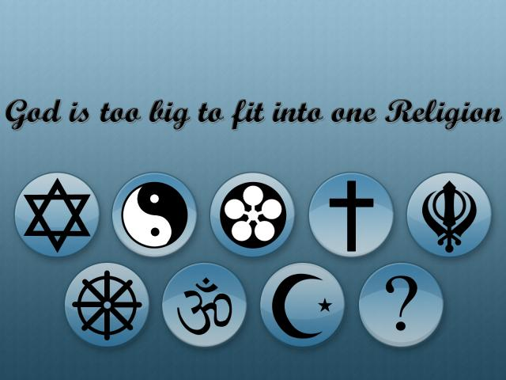
惟有你們是被揀選的族類...聖潔的國度 (彼前2:9)
聖俗不分 – 讓世界之風滲入教會

Slide 5
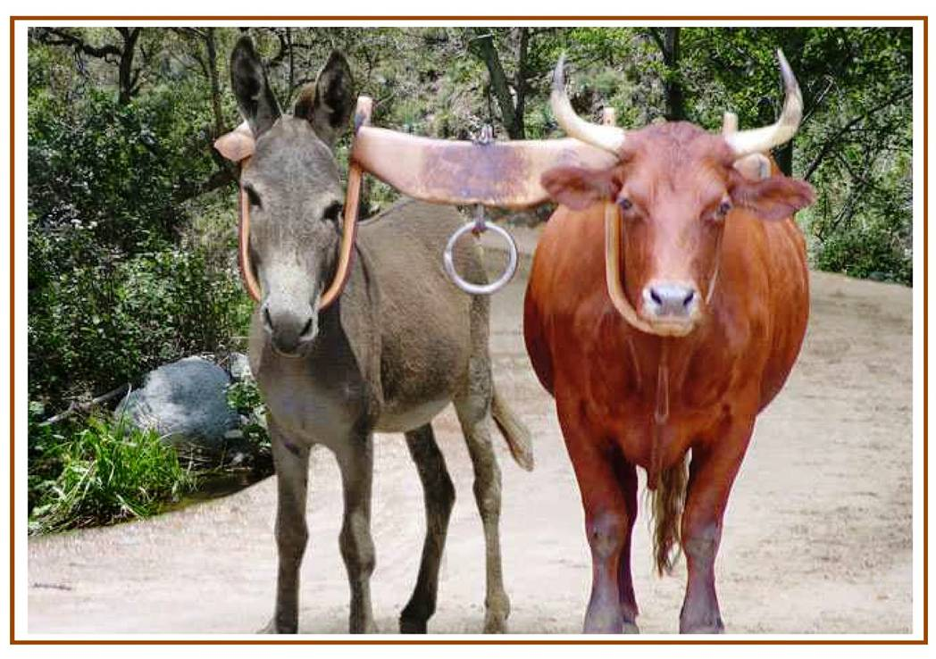
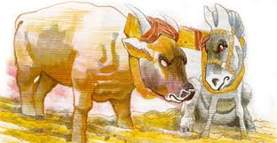
不能同負一軛

Slide 6
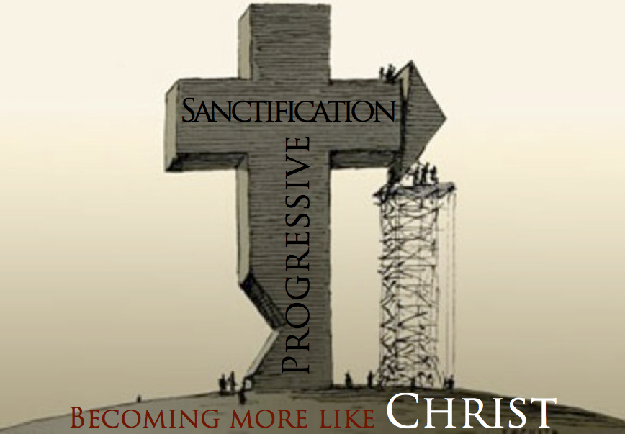

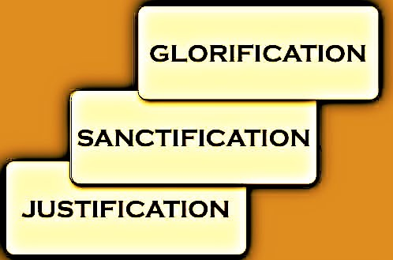
愈來愈像基督
稱義 - 我們的地位
成聖- 我們的身份
榮耀
羅馬書
8:30
成聖
稱義

Slide 7
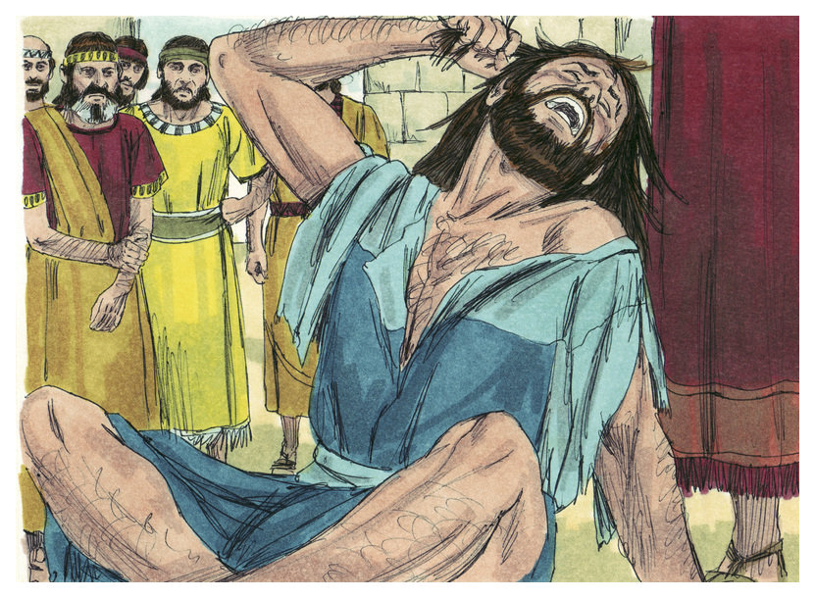

Slide 8
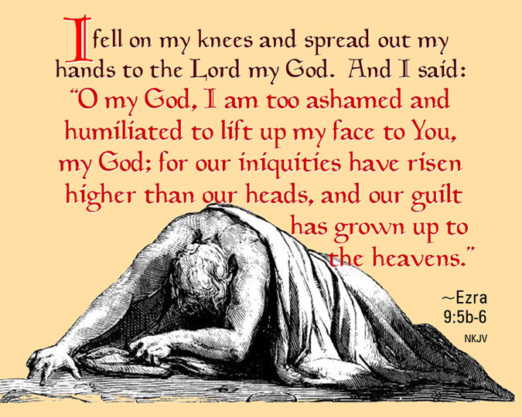

Slide 9
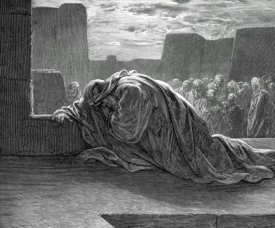
沒有藉口、沒有別求
承認罪過、痛苦傾訴

Slide 10
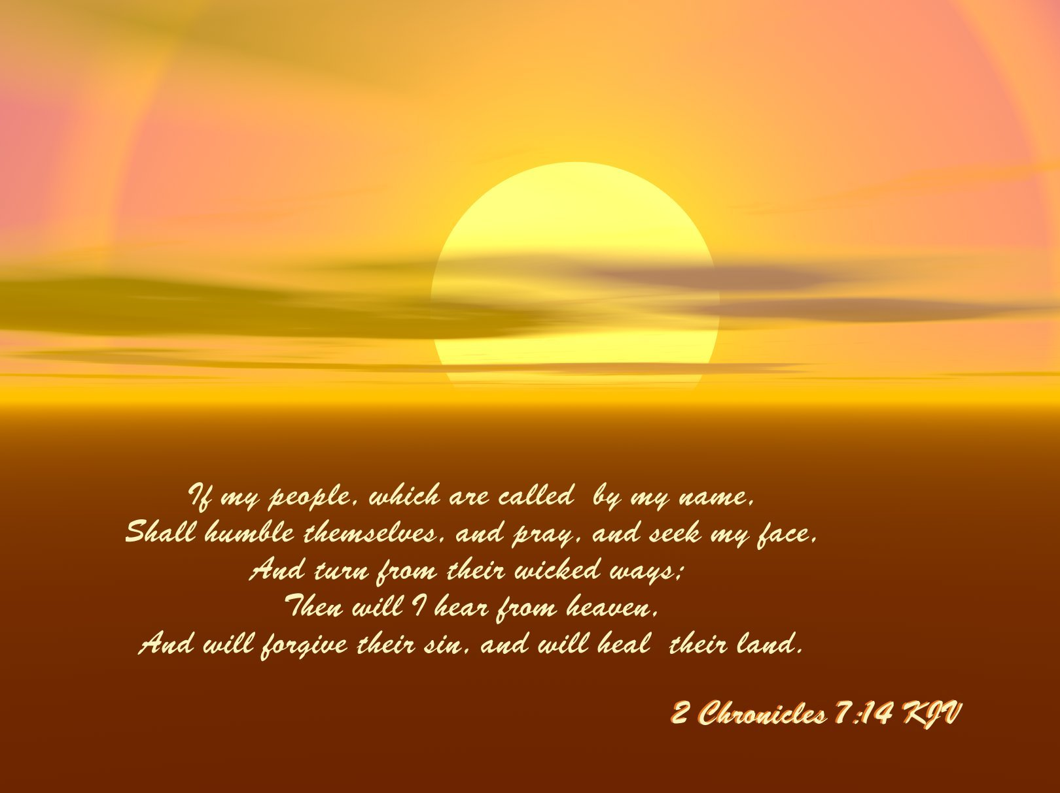
這稱為我名下的子民，若是自卑、禱告，尋求我的面，轉離他們的惡行，我必從天上垂聽，赦免他們的罪，醫治他們的地。 (志下7:14)

Slide 11
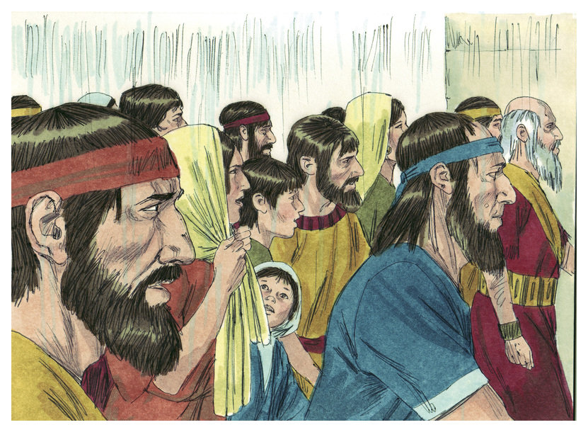
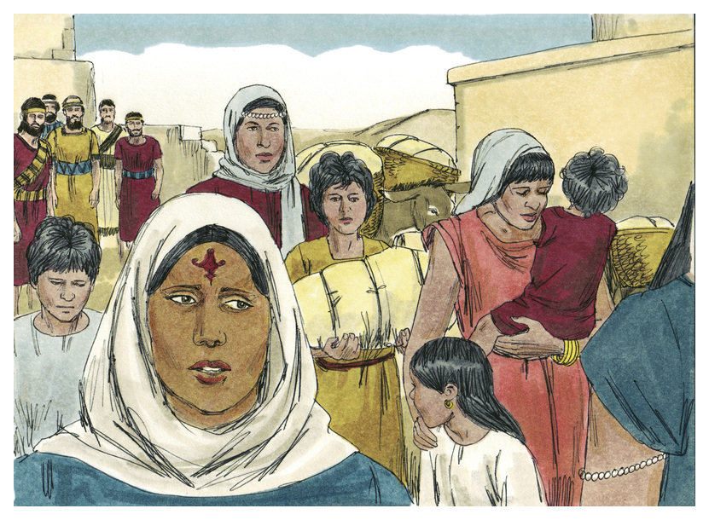
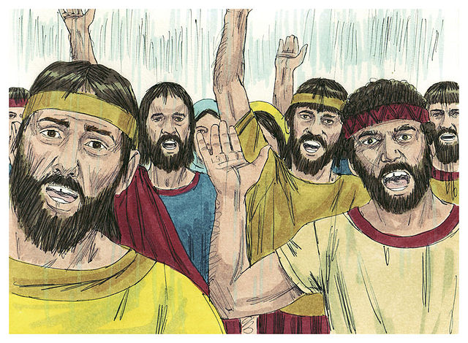

Slide 12
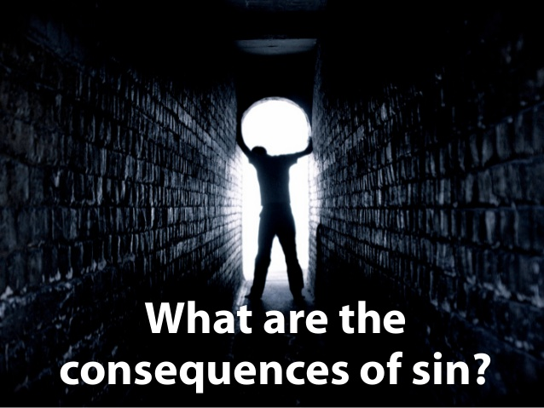
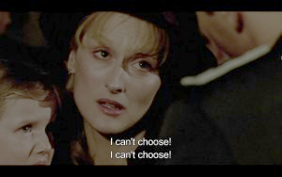
違犯者名單
祭司 | 18
利未人 | 10
平民 | 86
總數 | 114
25%

Slide 13
瑪代人
大利烏
Reformation (改革) Revival (復興)
波
斯
王
539
525
薛西
(亞哈隨魯)
古列
大利烏一世
亞達薛西一世
BC
550
530
521
486
464
423
13
536
520
516
478
458
445
433
所
羅
巴
伯
率
眾
歸
回
立
聖
殿
根
基
復
工
聖
殿
完
工
以
斯
帖
為
后
以
斯
拉
率
眾
歸
回
尼
希
米
重
建
城
牆
尼
希
米
返
巴
比
倫
(尼13:23-31)

Slide 14
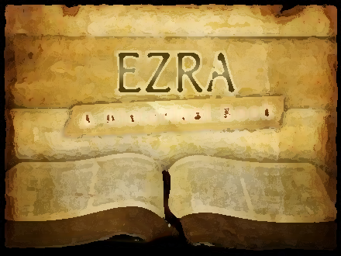
思考：
1.有那些世俗的思想、態度、言行等是我們需
要休棄的呢？
「脫去容易纆累我們的罪」(來 12:1)
2.我們犯罪後怎樣回到神面前呢？
為罪憂傷 向神認罪 離棄罪惡 積極改正

